Slide 1
POŠKODBE OKOSTJA IN VEZIVNIH TKIV – ZLOM, ZVIN, IZPAH

Slide 2
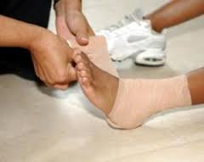
UVOD
Poškodba okostja in vezivnih tkiv – zlom, zvin, izpah se lahko zgodijo ob vsaki neprevidnosti.
Največ zvinov
Znati moramo pravilno ukrepati

Slide 3
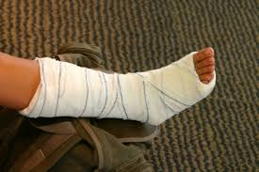
ZLOM, ZVIN IN IZPAH
Poškodbe okostja in obkostnih vezivnih tkiv
Bolečina
Nastane ob obremenitvi določenega uda

Slide 4
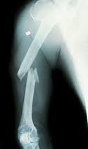
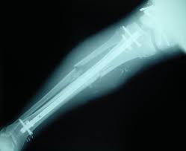
ZLOM
Popolna ali delna prekinitev kostnega ali hrustančnega tkiva
Najpogostejši so zlomi zapestja, gležnja, mečnice, golenice in prstov

Slide 5
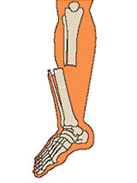
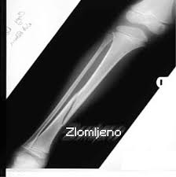
Odprt zlom
Zaprt zlom
Patološki zlom

Slide 6
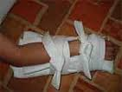
SIMPTOMI IN UKREPANJE OB ZLOMU
Simptomi – bolečina, oteklina, deformacija uda, otežena ali nemogoča gibljivost škrtanje
Imobilizacija, zdravnik oz. urgenca

Slide 7
imobilizacija drugače – zlom ključnice
Zlom reber

Slide 8
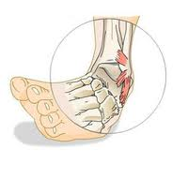
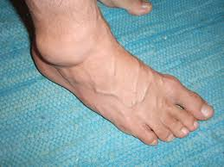
ZVIN
Iztegnitev in natrganje sklepnih vezi
Hujši, blažji zvini
Simptomi – bolečina, oteklina, oteženo gibanje

Slide 9
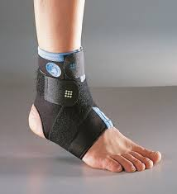
UKREPANJE OB ZVINU:
Imobilizacija
Pregled pri zdravniku
Mirovanje, hlajenje, masaža prizadetega sklepa

Slide 10
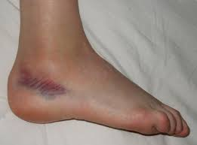
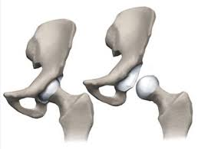
IZPAH
Premaknitev kosti v sklepu iz normalne lege
Poškodovani tudi vez in sklepna ovojnica
Blažji izpah – pogosto govorimo o zvinu

Slide 11
SIMPTOMI IN UKREPANJE OB IZPAHU
Simptomi – bolečina oteklina, nemogoče gibanje, deformacija sklepa, pomodrelost
Imobilizacija, obisk pri zdravniku oz. na urgenci

Slide 12
ZAKLJUČEK
Zlom, zvin, izpah – poškodbe kosti in vezivnih tkiv
Pomemben obisk zdravnika
Imobilizacija
Najpogostejši je zvin gležnja

Slide 13
VIRI IN LITERATURA
http://www.vitalni.si/vsebina/151/0/35/Izpah.html
http://sl.wikipedia.org/wiki/Izpah
http://www.ezdravje.com/novice/bolecina/zvin-gleznja/3828/
http://med.over.net/forum5/read.php?219,7049426
http://ao.rasica.org/datoteke/dokumenti/4/162_96_PP1_1.pdf
http://sl.wikipedia.org/wiki/Zlom_kosti
http://www.revija-vita.com/index.php?stevilkavita=53&naslovclanek=Najpogostej%C5%A1e_po%C5%A1kodbe_kosti_in_vezivnega_tkiva
Nujna medicinska pomoč (Ivan Kalinšek, DZS, Ljubljana, 1987) str. 170 – 186
Dotik življenja, učbenik za biologijo v 8. razredu osnovne šole (Urška Lunder, Rokus Klett, Ljubljana, 2012) str. 57
GOOGLE SLIKE

